Slide 1
julho, 2017
TÍTULO MYRIAD PRO, BOLD, 85
RESUMO
Cor: Preto
Tipo de letra: Myriad Pro, Regular, 24
O texto deverá ter o alinhamento justificado
O resumo deverá ser dividido em duas colunas
Cor: Preto
Tipo de letra: Myriad Pro, Regular, 24
O texto deverá ter o alinhamento justificado
O resumo deverá ser dividido em duas colunas
OBJETIVOS
PLANO AÇÃO
Cor: Preto
Cor: Preto
Tipo de letra: Myriad Pro, Regular, 28
O texto deverá ter o alinhamento justificado
Tipo de letra: Myriad Pro, Regular, 28
Utilizar para cada tópico, a marca de um quadrado
RESULTADOS/DESVIOS
Cor: Preto
Tipo de letra: Myriad Pro, Regular, 28
O texto deverá ter o alinhamento justificado
CONCLUSÕES
Cor: Preto
Tipo de letra: Myriad Pro, Regular, 28
O texto deverá ter o alinhamento justificado
aluno INSERIRNOMEALUNO
orientador INSERIRNOMEORIENTADOR
supervisor INSERIRNOMESUPERIVOR
empresa INSERIRNOMEEMPRESA

Slide 2
CONSIDERAÇÕES A
TER EM CONTA
TÍTULO MYRIAD PRO, BOLD, 85 -ALINHAMENTO À ESQUERDA
-ESPAÇAMENTO ENTRE LINHAS EXATAMENTE 85PT
RESUMO
MYRIAD PRO, BOLD, 40
TEXTO:
Cor: Preto
Tipo de letra: Myriad Pro, Regular, 24
O texto deverá ter o alinhamento justificado
O resumo deverá ser dividido em duas colunas
TÓPICOS, TAIS COMO “OBJETIVOS”, “PLANO DE AÇÃO” E “RESULTADOS E DESVIOS: MYRIAD PRO, BOLD, 48
TEXTO:
Cor: Preto
Tipo de letra: Myriad Pro, Regular, 28
O texto deverá ter o alinhamento justificado
“CONCLUSÕES” TIPO DE LETRA MYRIAD PRO, BOLD, 55
TEXTO:
Cor: Preto
Tipo de Letra: Myriad Pro, Regular, 28
O texto deverá ter o alinhamento justificado
A ficha técnica terá que ter este formato. Com o nome a ficar com maiúsculas e com a cor preto
aluno INSERIRNOMEALUNO
orientador INSERIRNOMEORIENTADOR
supervisor INSERIRNOMESUPERIVOR
empresa INSERIRNOMEEMPRESA

Slide 3
EXEMPLO 1
ESTÁGIO EM ESCRITÓRIO DE
ADVOCACIA
RESUMO
O estágio foi realizado no âmbito do Curso Técnico Superior Profissional (CTeSP) em Serviços Jurídicos,
da Escola Superior de Comunicação, Administração e Turismo, do Instituto Politécnico de Bragança (EsACT-IPB).
O estágio...
O trabalho desenvolvido…
OBJETIVOS
PLANO AÇÃO
Aplicar os conhecimentos
Para o plano ação foi feita…
Desenvolver…
Colocar em…
RESULTADOS /DESVIOS
Como resultado, a prática…
CONCLUSÕES
Com a realização deste estágio…
aluno ANTÓNIO SILVA
orientador JOSÉ MORAIS
supervisor MARIA FERREIRA
empresa ESCRITÓRIO ABCD

Slide 4
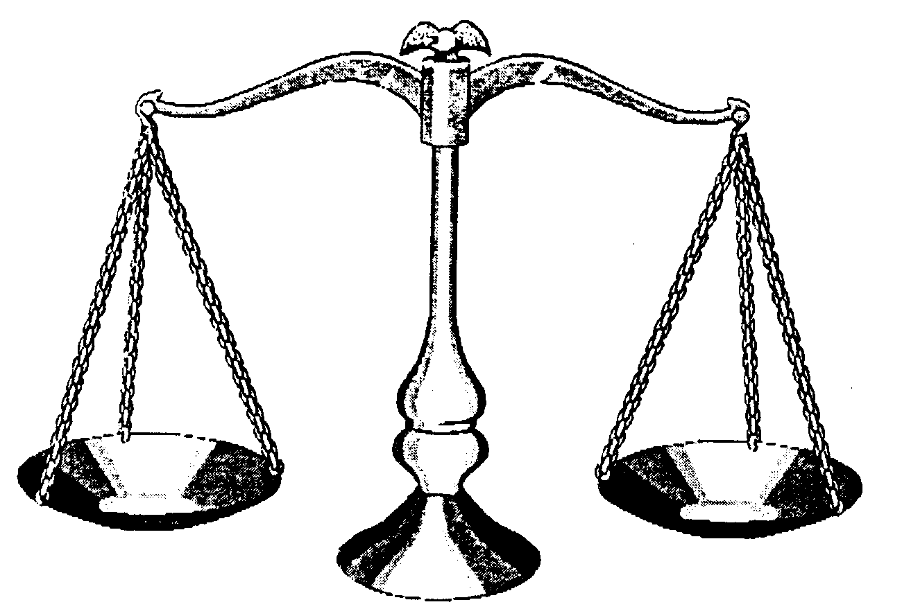
EXEMPLO 2
ESTÁGIO EM ESCRITÓRIO DE
ADVOCACIA
RESUMO
O estágio foi realizado no âmbito do Curso Técnico Superior Profissional (CTeSP) em Serviços Jurídicos,
da Escola Superior de Comunicação, Administração e Turismo, do Instituto Politécnico de Bragança (EsACT-IPB).
O estágio...
O trabalho desenvolvido…
OBJETIVOS
PLANO AÇÃO
Aplicar os conhecimentos
Para o plano ação foi feita…
Desenvolver…
Colocar em…
RESULTADOS /DESVIOS
Como resultado, a prática…
CONCLUSÕES
Com a realização deste estágio…
aluno ANTÓNIO SILVA
orientador JOSÉ MORAIS
supervisor MARIA FERREIRA
empresa ESCRITÓRIO ABCD

